Slide 1
Java面向对象程序设计
第6章 异常

Slide 2
本章主要内容
理解异常的概念及其分类
运用 try -catch 块处理异常
运用嵌套 try/catch 块处理异常
运用多重 catch 块处理异常
运用try -catch -finally块处理异常
运用关键字 throw 和 throws 处理异常
自定义异常

Slide 3
什么是异常？
异常是Java程序运行过程中所发生的非正常事件，包括两类：
  Error：JVM系统内部错误、资源耗尽等严重情况，对于这类情况，程序基本上是无能为力。
  Exception：其它因编程错误或偶然的外在因素导致的一般性问题，对于这种情况，可以用Java提供的异常处理机制进行处理。例如：
    对负数开平方根
    空指针访问
    试图读取不存在的文件
    数据库操作失败
Notes:
public final void call() {
System.out.println("哺乳动物会叫。");
}

Slide 4
异常举例
public class ExceptionTest {
public int divide( int num1, int num2) {
int result = num1 / num2;
return result;
}
public static void main(String[] args) {
System.out.println(“该程序执行除法操作”);
ExceptionTest obj = new ExceptionTest();
int result = obj.divide(Integer.parseInt(args[0]),
Integer.parseInt(args[1]));
System.out.println(result);
System.out.println(“程序执行结束”);
}
} //程序运行可能出现Arithmetic Exception
当num2等于0时，出现异常情况！！
!
程序突然终止并将控制交给操作系统
OS

Slide 5
public class ExceptionTest {
public static void main(String[] args) {
String str = null;
for(int i = 0; i < str.length( ); i++) {
System.out.println(str.charAt(i));
}
System.out.println(“程序执行结束”);
}
}//程序运行出现NullPointerException
异常举例
解决办法
public class ExceptionTest {
public static void main(String[] args) {
String str = null;
if(str != null) { //可以使用分支结构对异常进行判断
  for(int i = 0; i < str.length( ); i++) {
  System.out.println(str.charAt(i));
  }
  }
System.out.println(“程序执行结束”);
}
}

Slide 6
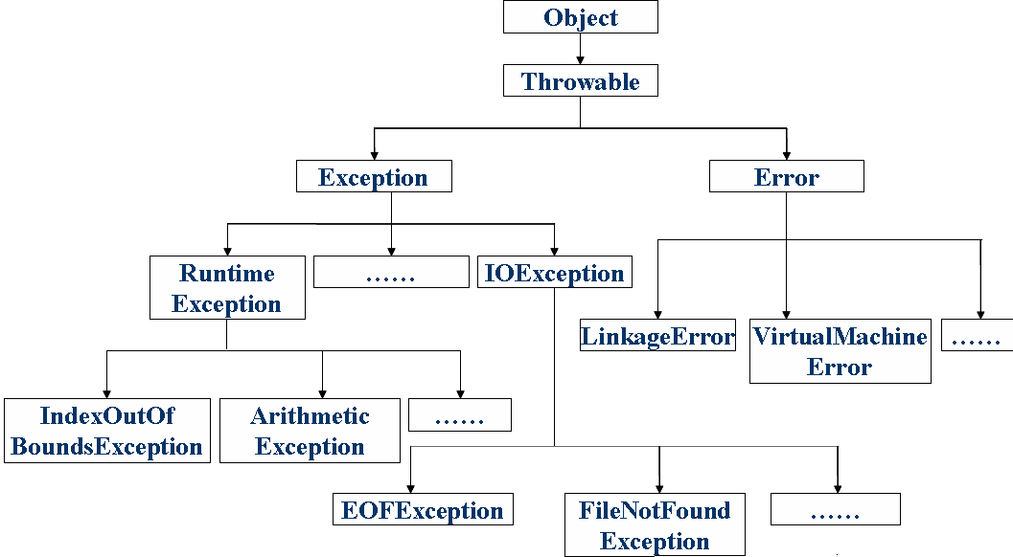
异常的层次结构

Slide 7
常见异常类
异 常 类
说 明
Exception
异常层次结构的父类
RuntimeException
许多 java.lang 异常的基类
ArithmeticException
算术错误情形，如以零作除数
IllegalArgumentException
方法接收到非法参数
ArrayIndexOutOfBoundException
数组越界
NullPointerException
尝试访问 null 对象成员
ClassNotFoundException
不能加载所需的类
NumberFormatException
数字转化格式异常
IOException
I/O 异常的根类
FileNotFoundException
找不到文件
EOFException
文件结束
InterruptedException
线程中断

Slide 8
异常处理的必要性
程序员往往都自认为程序是正确的，而用户却是最“优秀”的测试人员。
不要指望程序永远不会出错，作为程序设计人员应尽可能将程序设计键壮,不要等出来问题再去解决。用户所犯的错误都是程序员最初的责任！
应尽量避免出现程序意外终止，从而导致内存泄露或无意义的内存占用等问题。

Slide 9
Java异常处理机制
当Java程序在执行过程中发生异常时，会自动生成一个异常类对象，该异常对象将被提交给Java运行时系统，寻找能处理这一异常的代码并把当前异常对象交给其处理，这一过程称为捕获(catch)异常。
如果Java运行时系统找不到可以捕获异常的方法，则运行时系统将终止，相应的Java程序也将退出。
Java的异常处理是通过5个关键字来实现的：try,catch,throw,throws和finally。

Slide 10

try -catch 块处理异常
代码块
try
引发
异常
单 元
catch
程序控制
执行 catch 后程序
继续正常运行

Slide 11
演示try-catch块
try -catch 块处理异常
try {
int x = 0;
int y = 0;
if(x == 0) {
y = x / y;
}
} catch(ArithmeticException ex) {
System.out.println(ex.getMessage( ));
}
System.out.println(“finished”);

Slide 12
异常类的常用方法
printStackTrace()：用于显示有关异常的信息，包括异常的原因，发生异常的代码行。
getMessage()：在RuntimeException类中定义的方法，用于获得与异常相关的详细信息。
toString()：显示简短的错误信息。

Slide 13
String[] persons = {“zhangsan”, “lisi”, “wangwu”};
try {
int x = 0;
int y = 0;
if(x == 0) {
y = x / y;
}
try {
for(int i = 0; i < 5; i++) {
System.out.println(persons[i]);
}
} catch(ArrayIndexOutOfBoundsException ex1) {
System.out.println(ex1.getMessage( ));
}
} catch(ArithmeticException ex2) {
System.out.println(ex2.getMessage( ));
}
System.out.println(“finished”);
嵌套 try/catch 块处理异常
演示嵌套try-catch块

Slide 14
String[] persons = {“zhangsan”, “lisi”, “wangwu”};
try {
int x = 0;
int y = 0;
if(x == 0) {
y = x / y;
}
for(int i = 0; i < 5; i++) {
System.out.println(persons[i]);
}
} catch(ArrayIndexOutOfBoundsException ex1) {
System.out.println(ex1.getMessage( ));
} catch(ArithmeticException ex2) {
System.out.println(ex2.getMessage( ));
} catch(Exception ex3) {
System.out.println(ex3.getMessage( ));
}
System.out.println(“finished”);
多重 catch 块处理异常
演示多重catch块
一段代码可能会生成多个异常，使用多重catch捕获异常。
当引发异常时，会按顺序来查看每个 catch 语句，并执行第一个类型与异常类型匹配的语句。
执行其中的一条 catch 语句之后，其他的 catch 语句将被忽略。
使用多重 catch 语句时，异常子类一定要位于异常父类之前。

Slide 15

try -catch -finally块处理异常
try 块
异常
无异常
catch 块
finally 块

Slide 16
try -catch -finally块处理异常
try {
int x = 0;
int y = 0;
if(x == 0) {
y = x / y;
}
} catch(ArithmeticException ex) {
System.out.println(ex.getMessage( ));
} finally {
System.out.println(“finally”);
}
System.out.println(“finished”);

Slide 17
finally块的应用
ServerSocket ss = new ServerSocket(0);
try {
Socket socket = ss.accept( );
} catch (IOException e) {
ss.close( ); //发生异常时关闭Socket连接资源
e.printStatckTrace( );
}
ss.close( ); //程序正常运行时关闭Socket连接资源
ServerSocket ss = new ServerSocket(0);
try {
Socket socket = ss.accept( );
} catch (IOException e) {
e.printStatckTrace( );
} finally {
ss.close( ); //无论是否发生异常都会被执行
}

Slide 18
try-catch-finally程序块中的return
public static int cal(int x) {
try {
int y = 0;
if(x == 0) {
y = x / y;
}
return x;
} catch(ArithmeticException ex) {
System.out.println(ex.getMessage( ));
} finally {
System.out.println("finally");
}
System.out.println("finished");
return x;
}
public static void main(String[] args) {
System.out.println(cal(0));
}

Slide 19
运用关键字 throw 处理异常
try {
int x = 0;
int y = 0;
if(y == 0) {
throw new ArithmeticException( );
}
if(x == 0) {
y = x / y;
}
} catch(ArithmeticException ex) {
System.out.println(ex.getMessage( ));
}
System.out.println(“finished”);

Slide 20


运用关键字 throws 处理异常
被调用的方法
调用方法
可能会导致异常
负责处理被调用方法
可能产生的异常
返回类型 被调用方法名
(参数列表) throws 异常列表
{
// body of method
}
返回类型 调用方法名 {
try {
// statements
被调用方法();
}catch(异常类 e) {
//statements
}
处理异常
处理异常

Slide 21
运用关键字 throws 处理异常
public static int cal(int x) throws ArithmeticException {
int y = 0;
if(x == 0) {
y = x / y;
}
return x;
}
public static void main(String[] args) {
try {
System.out.println(cal(0));
} catch(ArithmeticException ex) {
System.out.println(ex.getMessage( ));
}
}

Slide 22
自定义异常
Java API提供的内置异常不一定总能捕获程序中发生的所有错误。有时会需要创建用户自定义异常 。
自定义异常需要继承Exception 及其子类。
自定义的异常不可能依靠系统自动抛出，而必须通过throw语句抛出，通常是通过条件判断来确定是否抛出。

Slide 23
class InputException extends Exception {
public InputException(String str) {
super(str);
}
}
自定义异常
try {
Scanner in = new Scanner(System.in);
int length = in.nextInt( );
int width = in.nextInt( );
if(length <= 3 || length >= 10 || width <= 2 || width >= 6) {
throw new InputException("输入数值不在指定范围内，"
+ “请输入[3,10]之间的length值和[2,6]之间的width值!”);
}
System.out.println("面积为:" + length * width);
} catch (NumberFormatException f) {
System.out.println("你输入的是字符，请输入数值！");
} catch (InputException g) {
System.out.println(g.getMessage( ));
}

Slide 24
本节小结
理解异常的概念及其分类
运用 try -catch –finally-throw-throws关键字处理异常
自定义异常

